Slide 1
Работа с неструктурированными данными: обработка и импорт в базу данных

Slide 2
Часто информация хранится в неструктурированном виде, т. е. не имеет заранее определенной структуры данных, либо не организована в установленном порядке. Такие данные, как правило, представлены в форме текста или больших неупорядоченных таблиц. Это приводит к трудностям анализа, особенно в случае использования традиционных программ, предназначенных для работы со структурированными данными. Помимо ручного добавления данных в базу может возникнуть необходимость обработки данных и импорта. Для импорта могут быть представлены файлы и данные в разном формате.
Например, сейчас у нас есть:
список типов туров в описании предметной области
страны в формате csv
список отелей в формате xls
туры в формате xlsx
список фотографий туров в виде изображений
В этом уроке мы протестируем несколько разных способов импорта данных, предварительно почистив базу данных

Slide 3
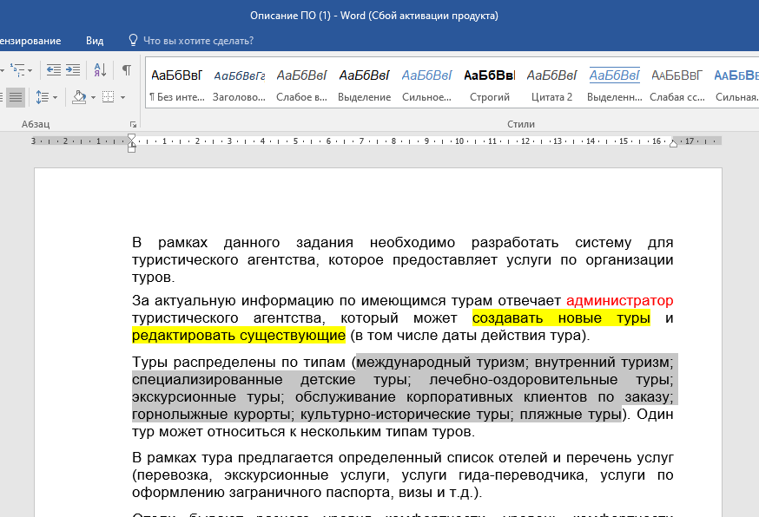
Работа с текстовыми данными
Копируем текст

Slide 4
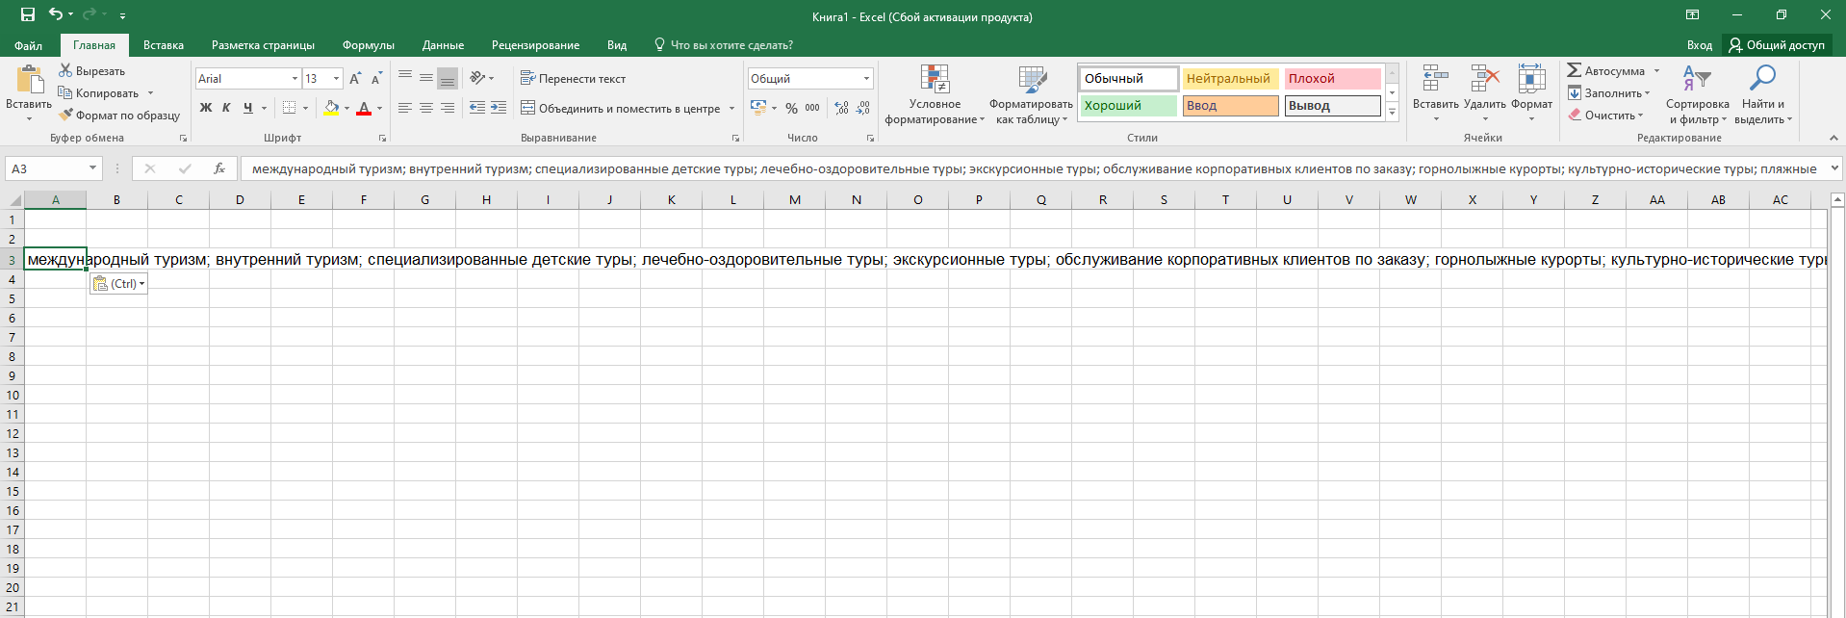
Вставить перечисление в Excel таблицу

Slide 5
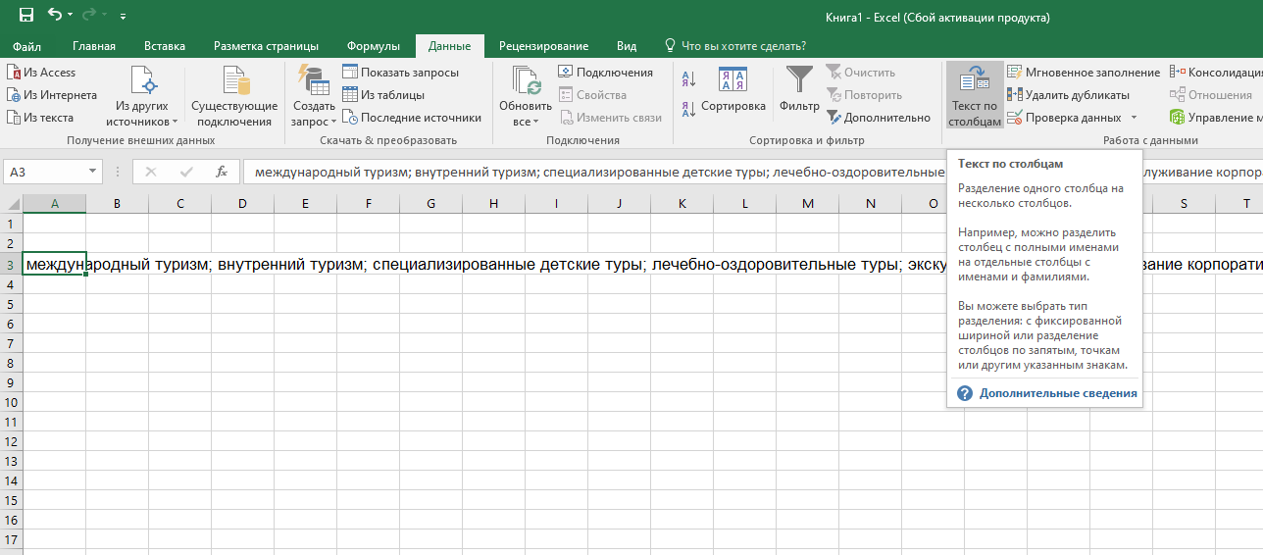
Разбиваем текст по столбцам с помощью функции «Текст по столбцам» на вкладке «Данные»

Slide 6
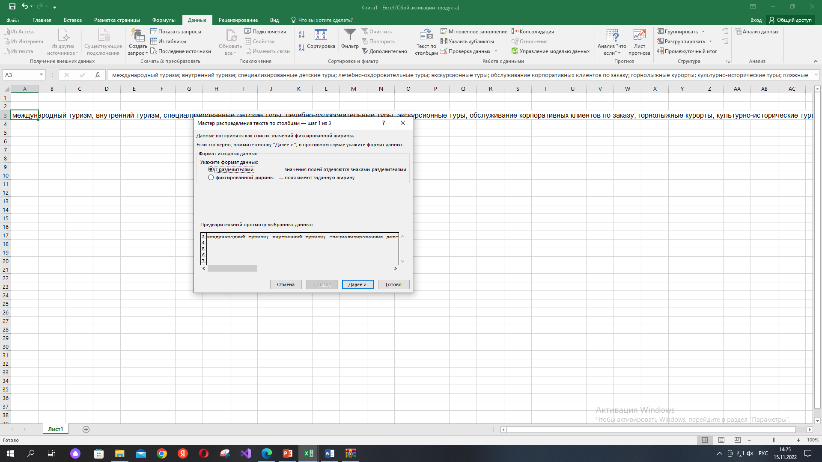
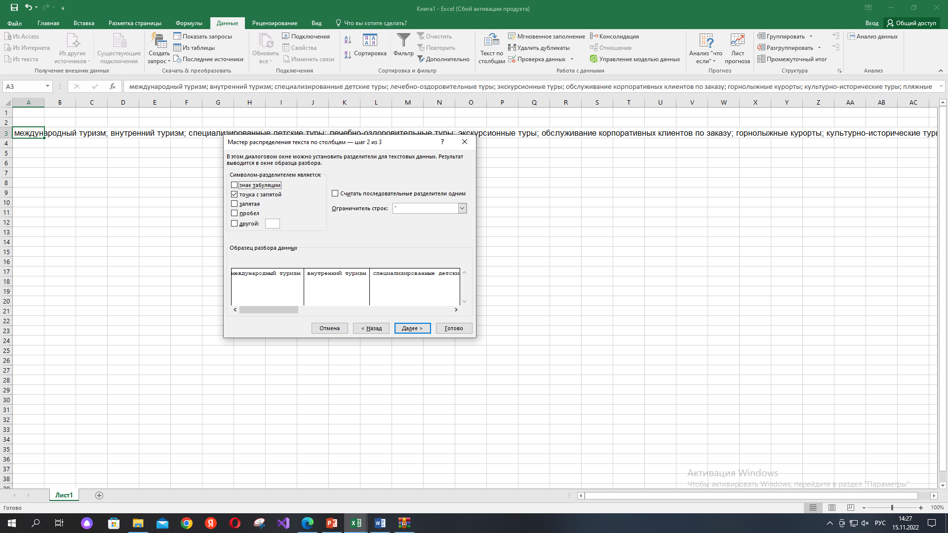
Указываем с разделителями

Slide 7
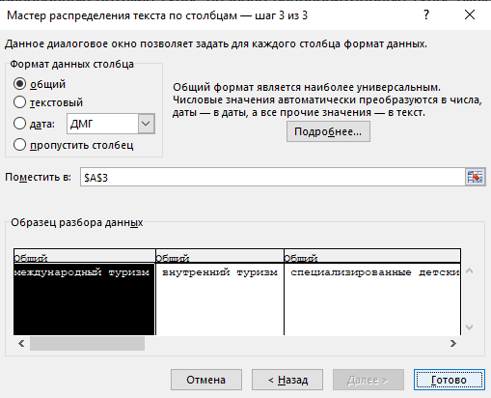
Готово

Slide 8
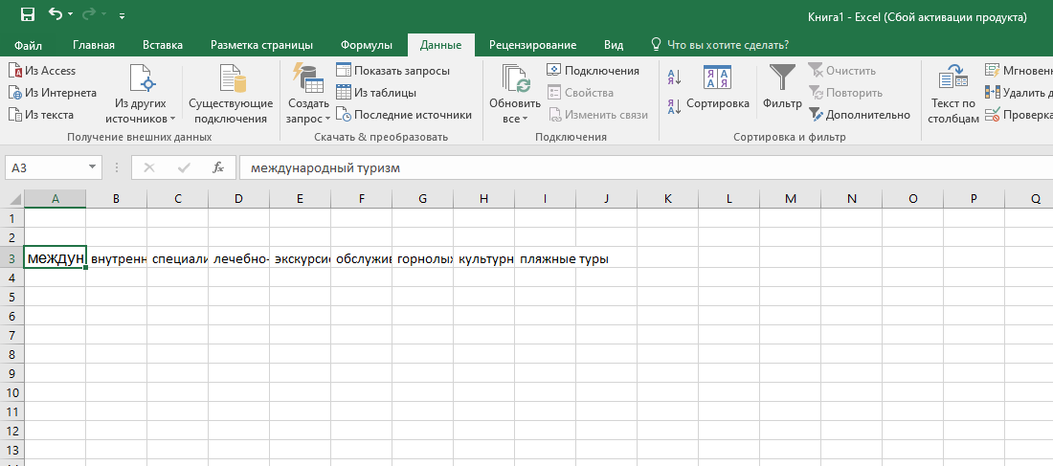
Получаем каждую запись в отдельной ячейке

Slide 9
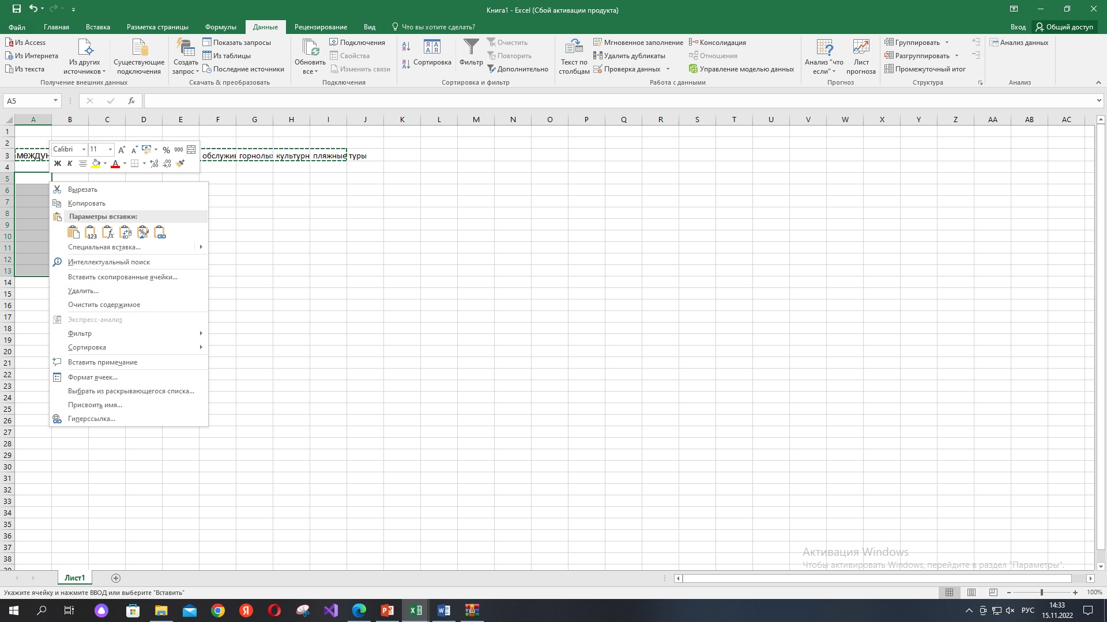
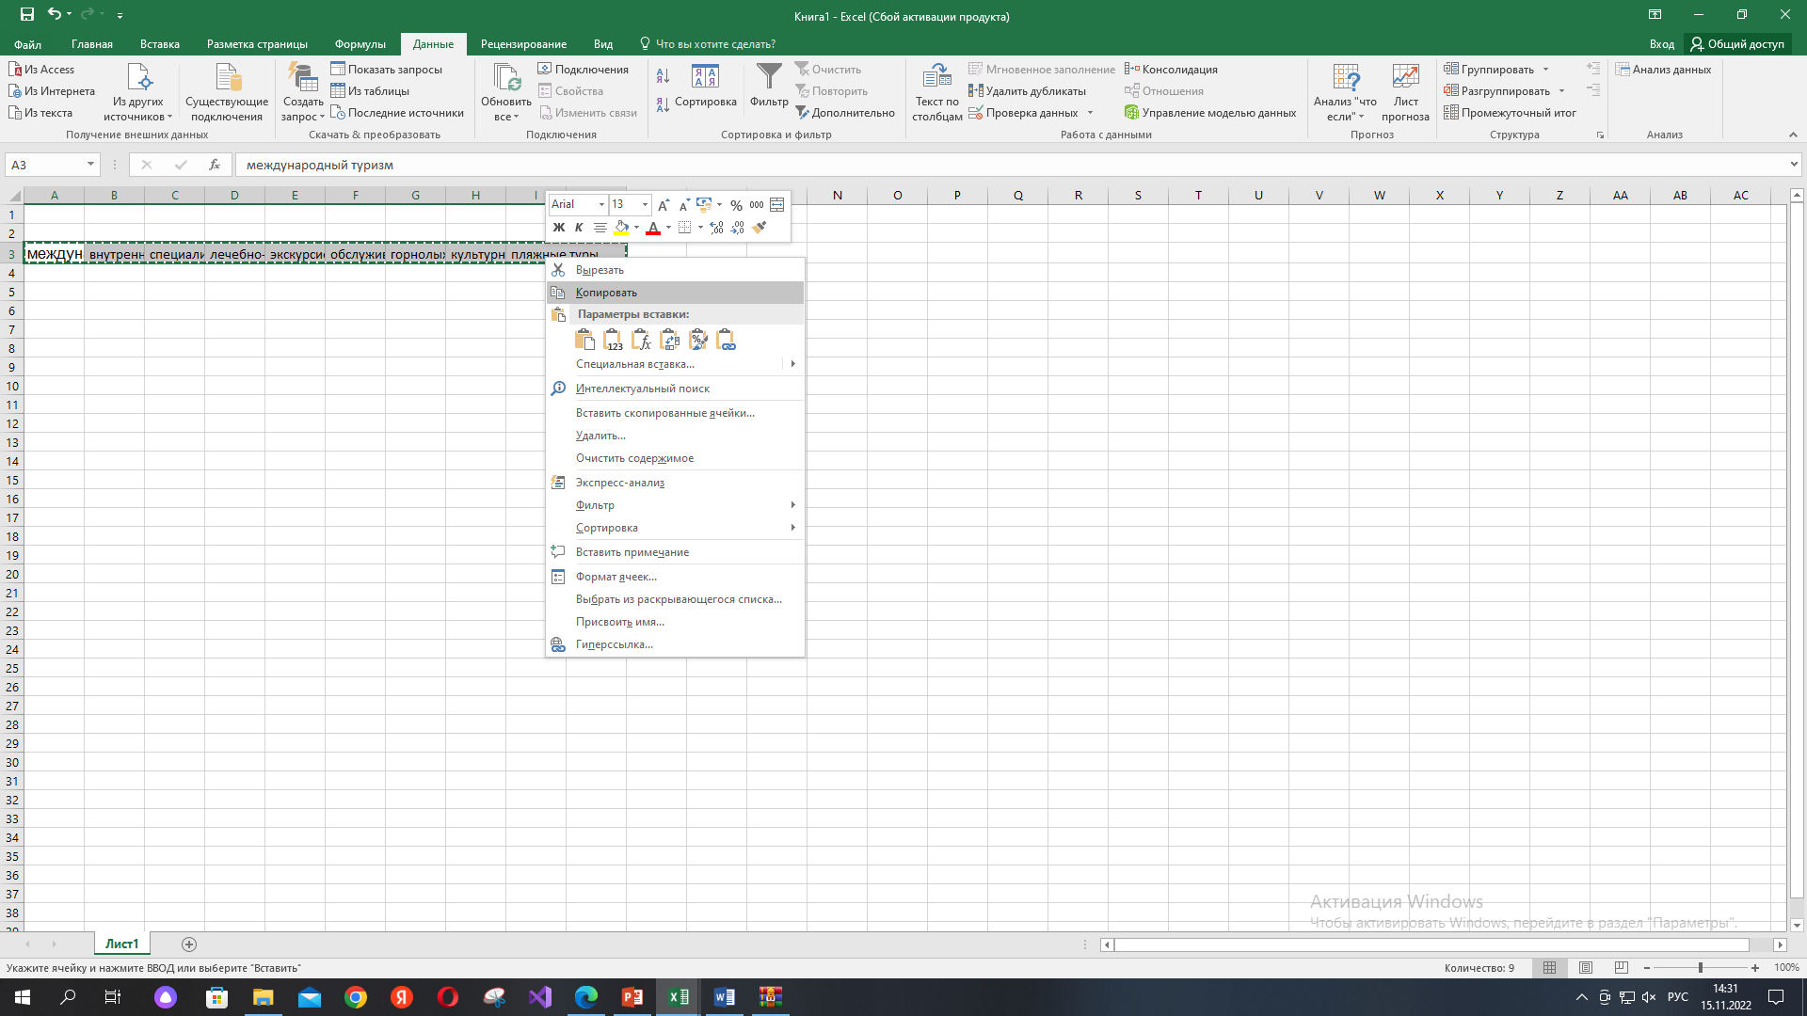
Теперь каждый тип списка изменяем на вертикальный. Для этого копируем значения и с помощью функции Past special транспонируем данные

Slide 10
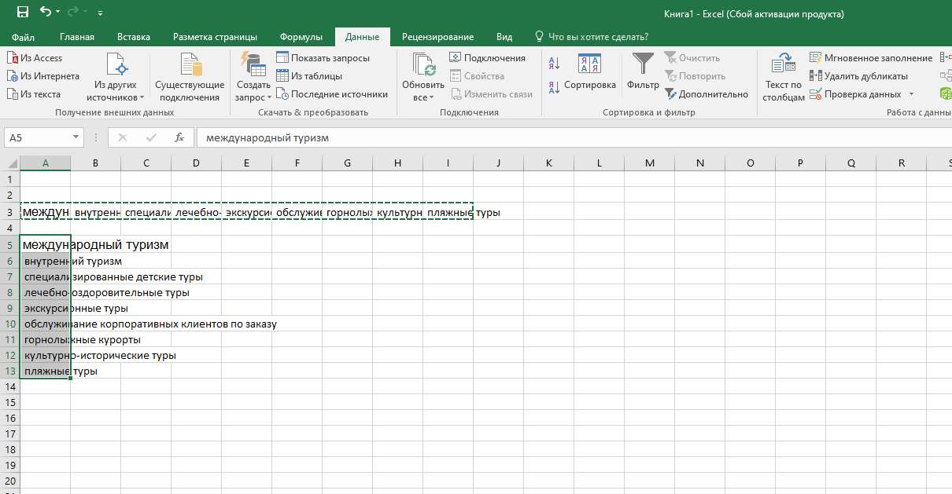

Slide 11
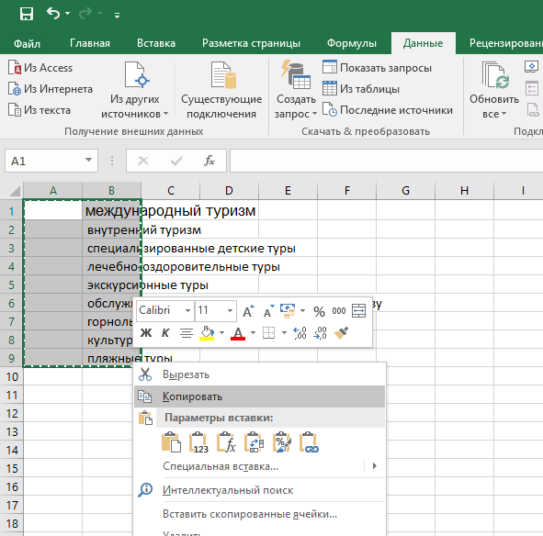
Перемещаем и копируем данные

Slide 12
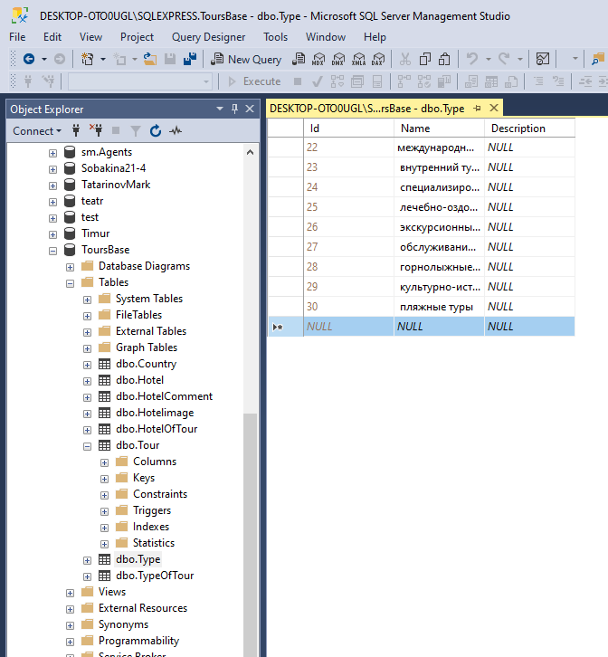
Затем открываем SQL Server Management Studio
Открываем вашу Базу Данных
Заходим в раздел таблиц
Открываем таблицу «Type»
Вставляем туда наши данные

Slide 13
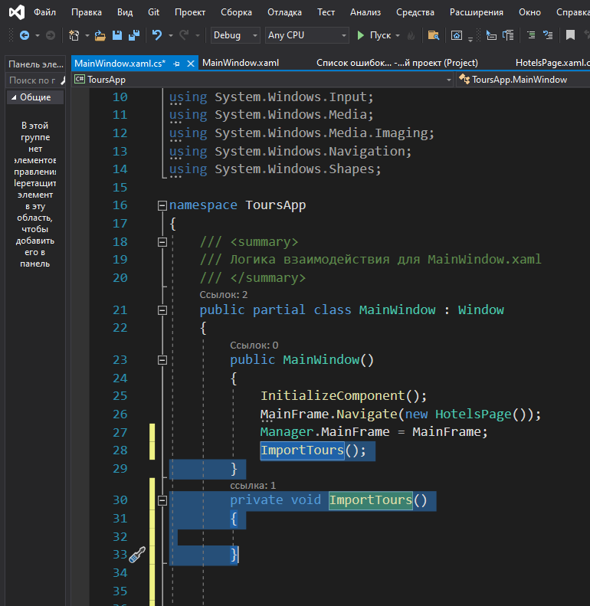
Импорт таблицы туров
Последняя таблица для импорта — туры. Так как структура данных сложная: список типов через запятую, связи «многие-ко-многим», папки с картинками, которые также должны храниться в базе данных, предлагаем выполнить импорт с помощью кода С# в Visual Studio
1. Воспользуемся существующим проектом, и в Mail windows создаем метод для импорта туров. Можем сразу вызвать его при запуске

Slide 14
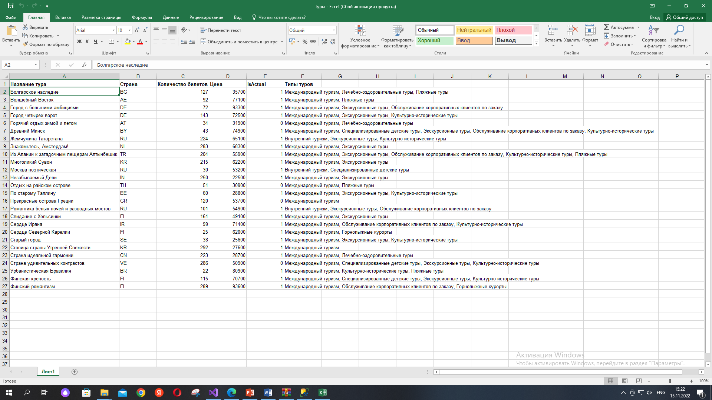
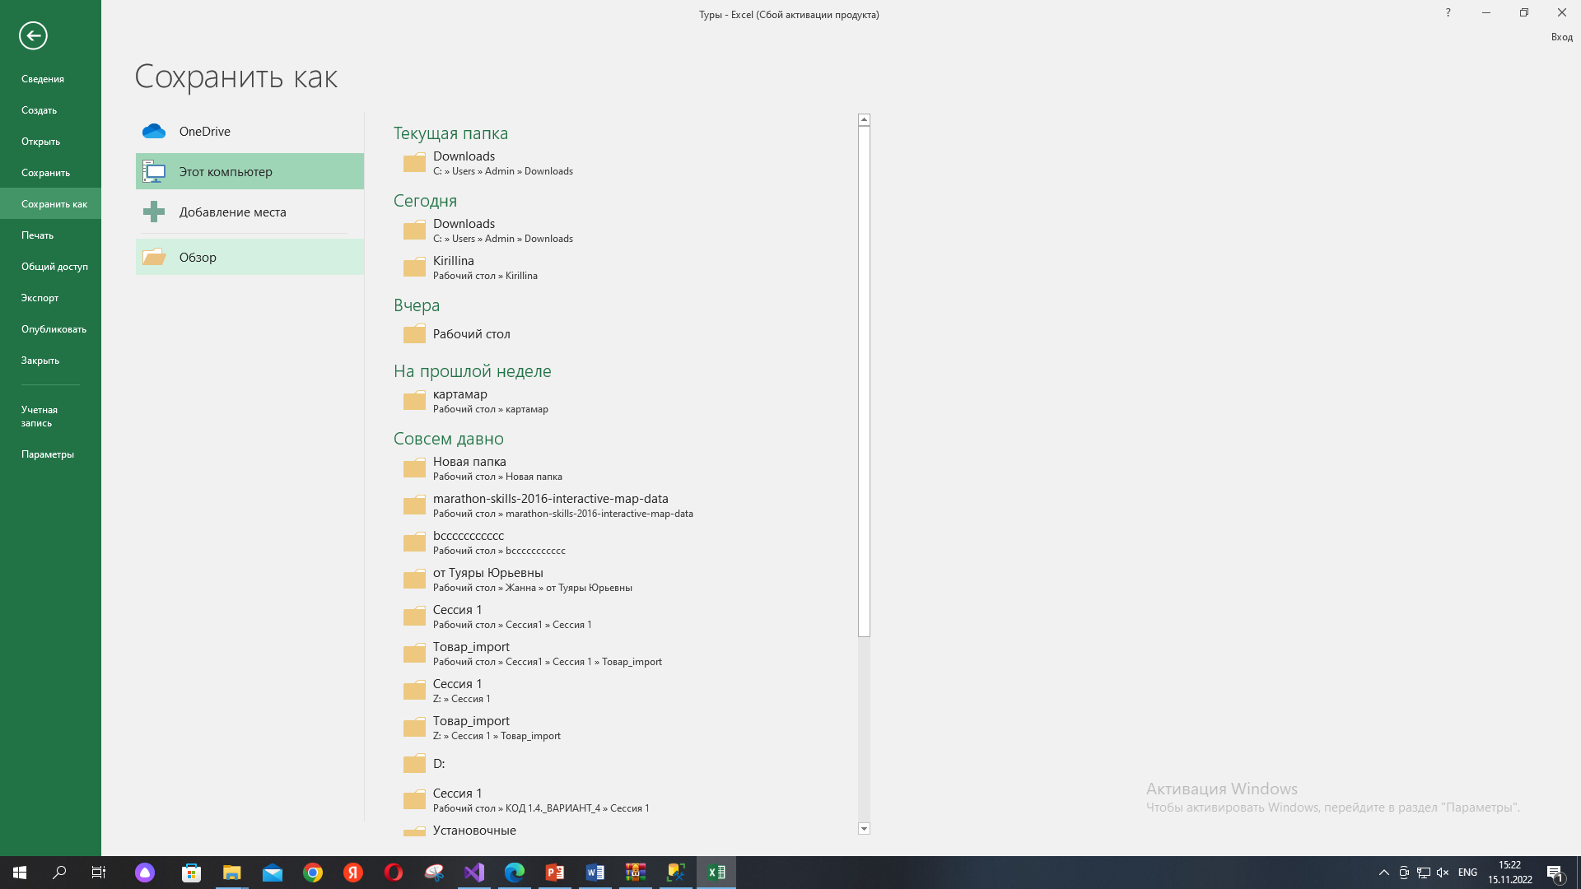
2. Прежде чем работать в коде с файлом туров, сохраняем его как unicode text и удаляем в итоговом файле первую строку с заголовком. File — Save as — Unicode text

Slide 15
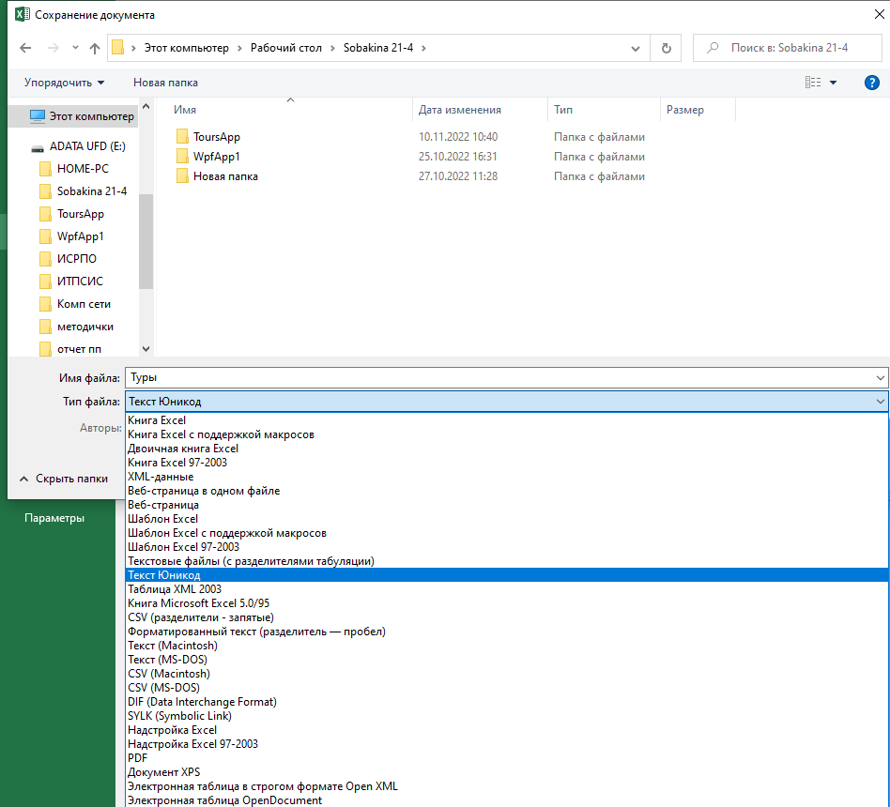
Сохраняем его в вашу папку с проектом

Slide 16
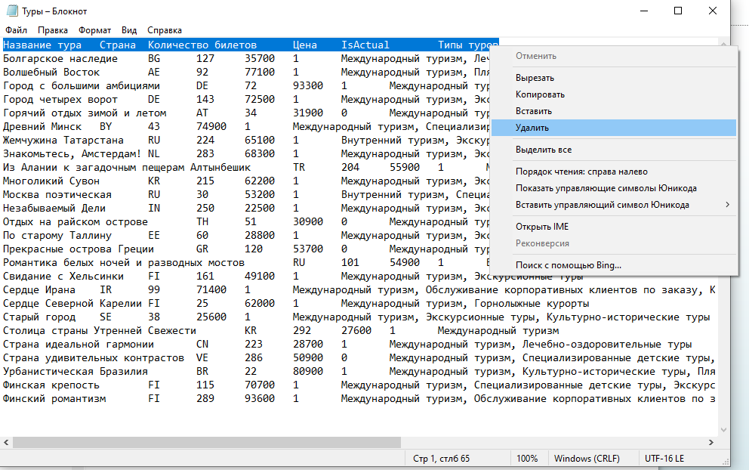
3. Удаляем строку с заголовками
И копируем расположение нашего файла в свойствах
Так же сохраняем папку с фото «Туры фото» в нашу папку
Так же копируем расположение файла

Slide 17
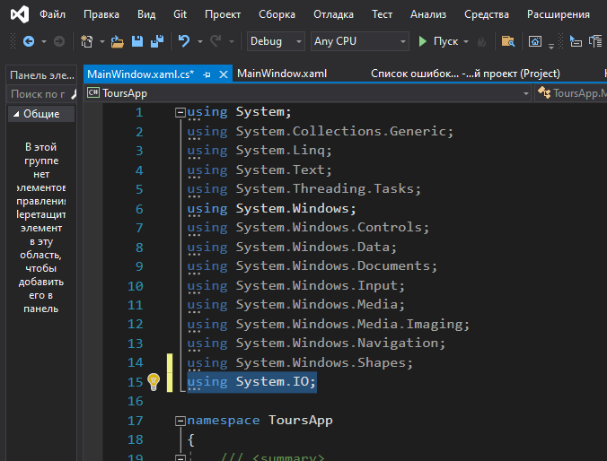
Добавляем using System.IO;

Slide 18
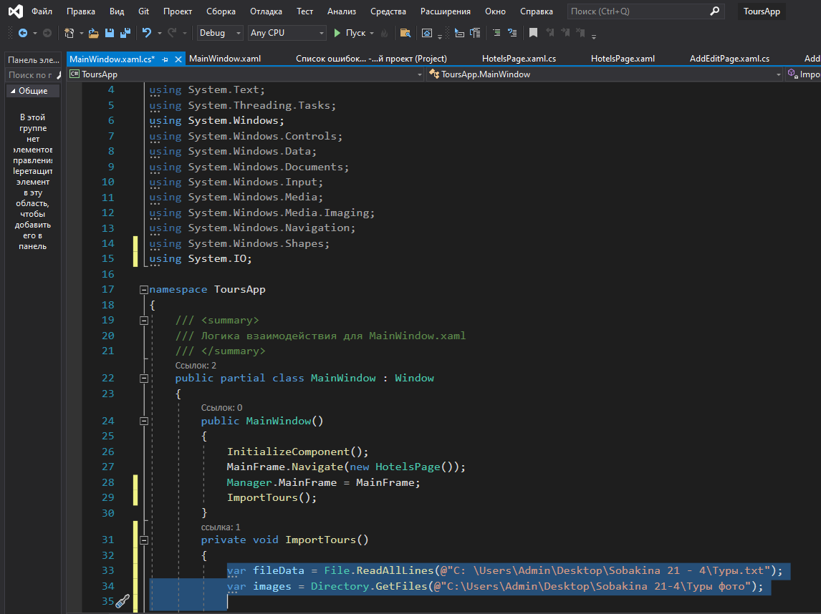
4. Создаем две переменные

Slide 19
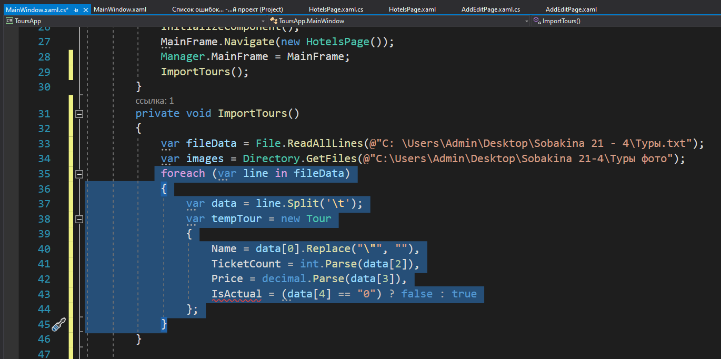
5. Пробежимся по строкам в файле, разделив данные с помощью табов, и создаем экземпляр класса, заполнив свойства соответствующими значениями, и не забывая про типы данных

Slide 20
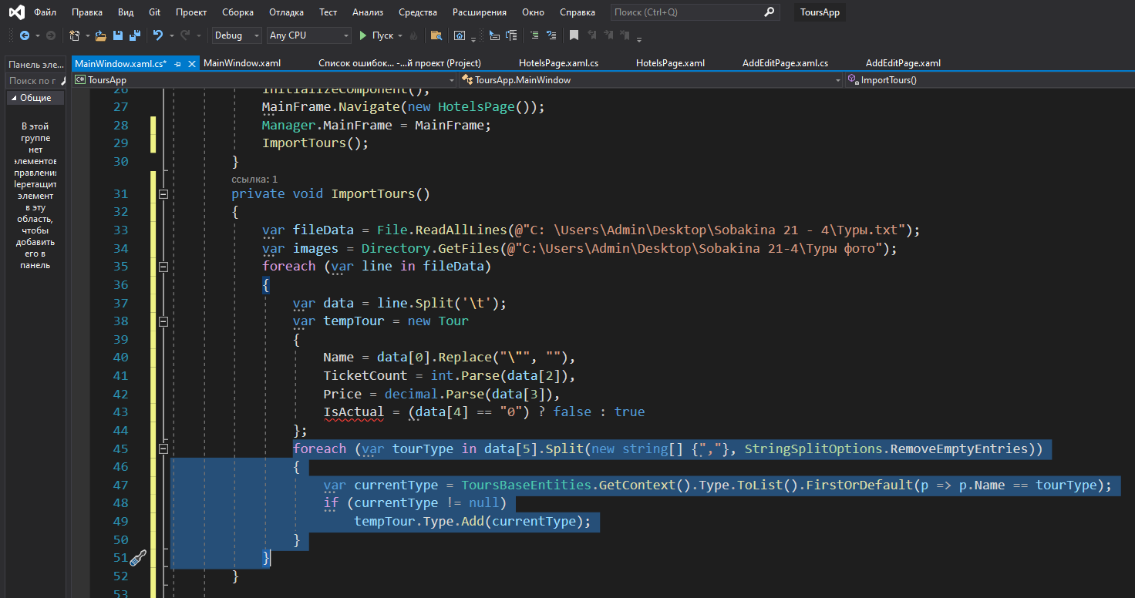
6. Заполняем коллекцию типов тура, выполнив поиск типов по названиям, перечисленным через запятую в файле

Slide 21
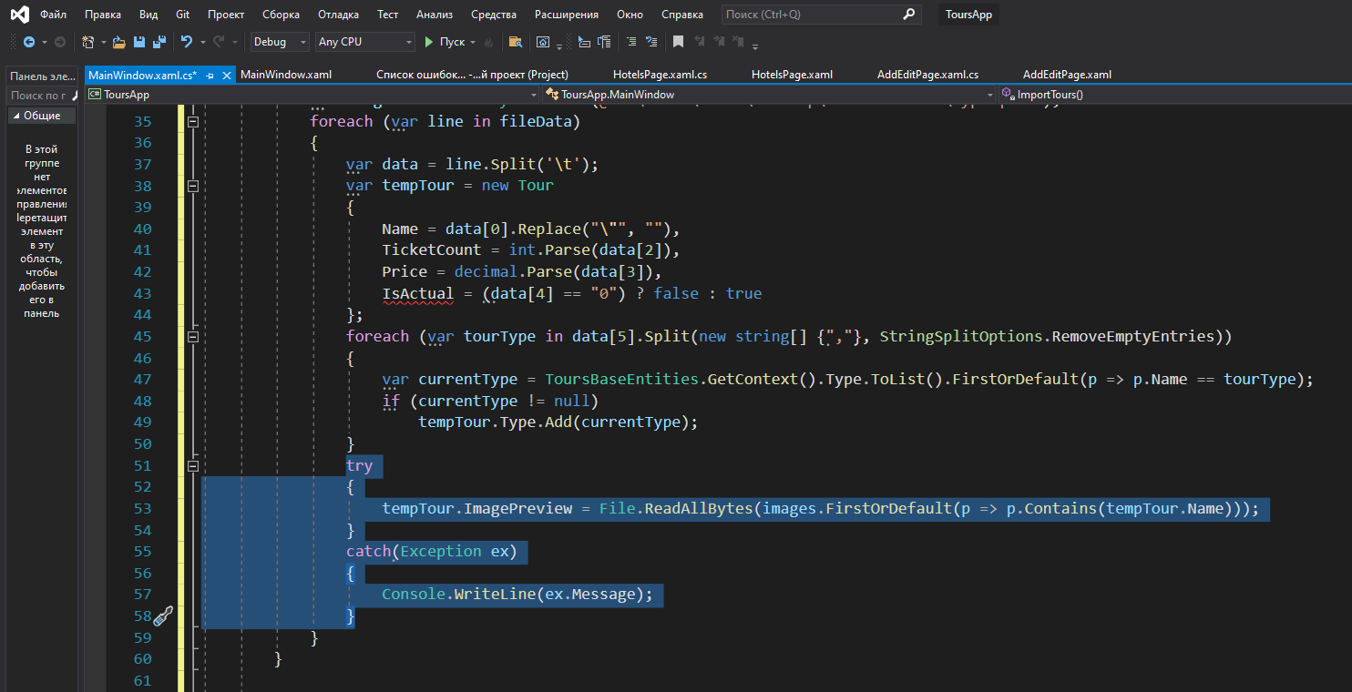
7. Записываем изображение в базу данных с помощью метода ReadAllBytes()

Slide 22
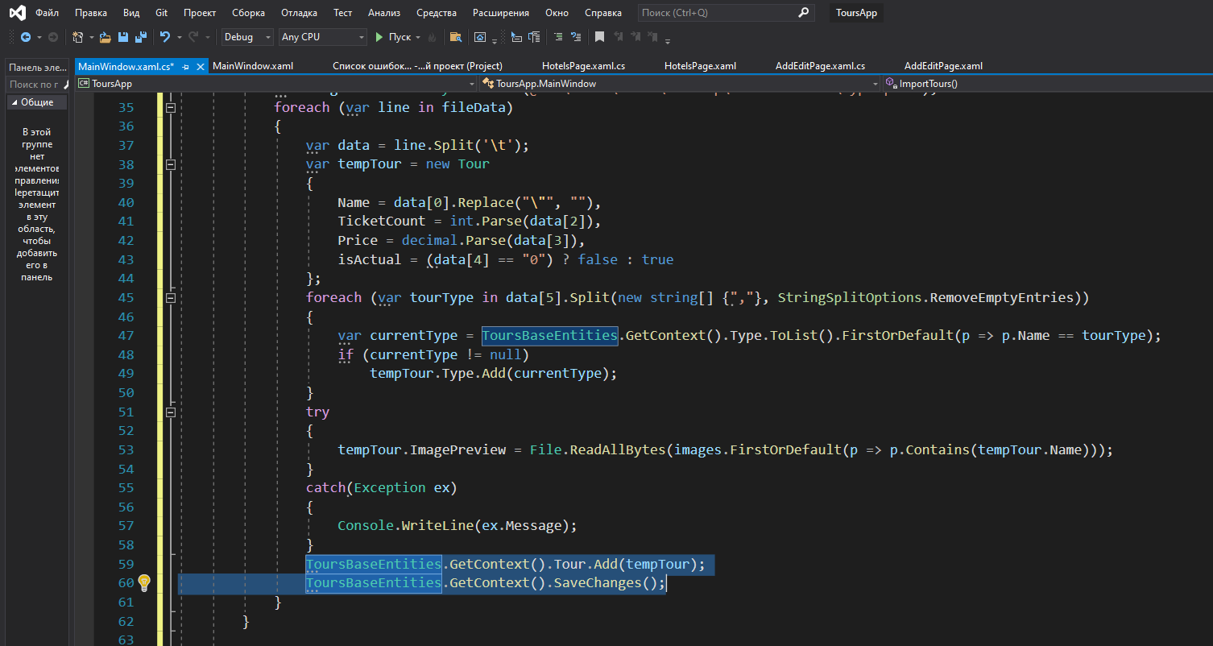
8. Добавляем тур в базу и сохраняем

Slide 23
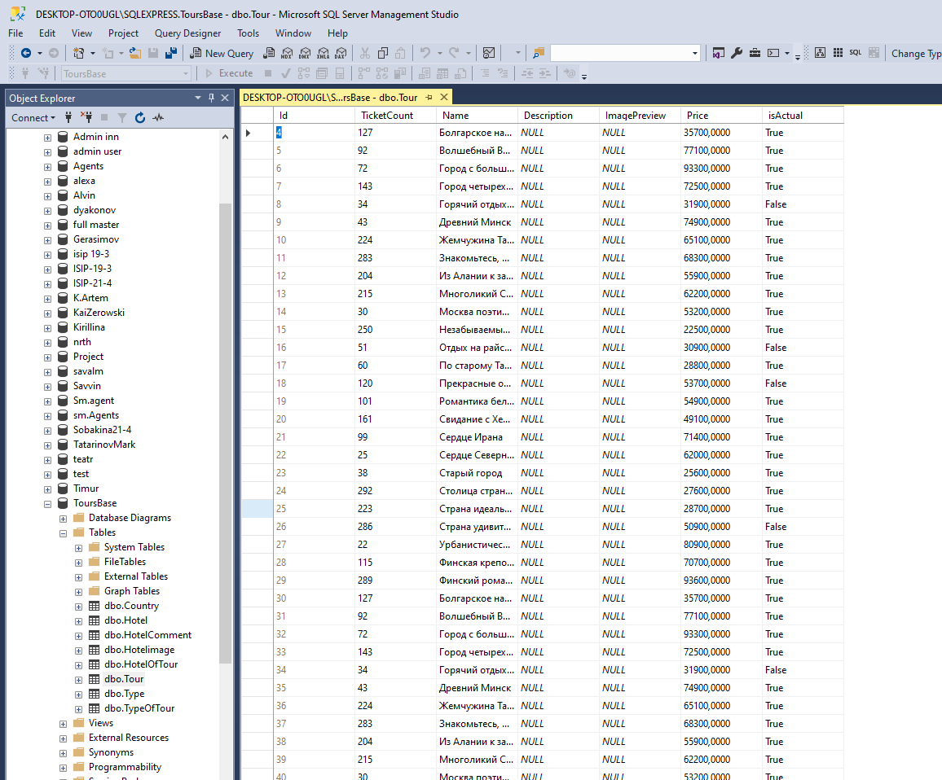
9. Вызываем метод в конструкторе MainWindow и проверяем результат в базе данных. Список туров и типы импортированы

